Slide 1

Digital agenda for offentlig forvaltning
Helga Jerven
Forelesning i FINF4011, Universitetet i Oslo, 24.08.17

Slide 2

Om meg
Leverte master juni 2016
  http://urn.nb.no/URN:NBN:no-56315
Jobber i kommunal- og moderniseringsdepartementet (KMD)
  heje@kmd.dep.no

Slide 3

Agenda for forelesningen
Bakteppe: digital agenda og samfunnet
Gjennomgang av utvalgte temaer for offentlig forvaltning

Slide 4
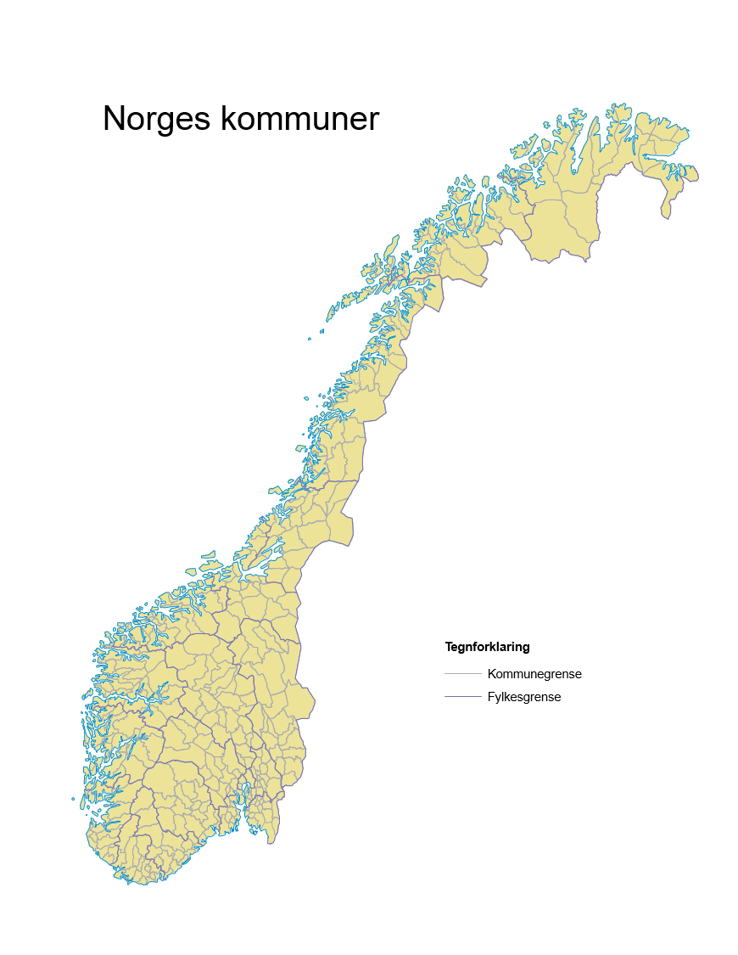

Digital agenda og samfunnet

Slide 5
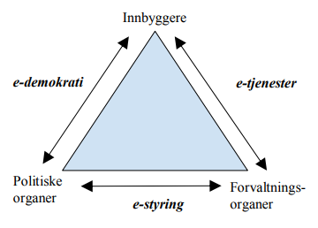
Melding til Stortinget
Gjelder for statsforvaltningen
  Ikke kommuner og fylkeskommuner
Sittende regjering sin melding, men gjelder til den blir erstattet med en ny
Basert på Elektronisk forvaltning på norsk (Jansen og Schartum, 2008), s. 22.

Slide 6
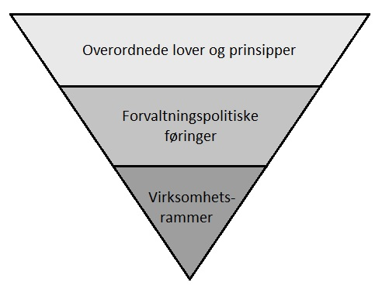
Basert på inndeling etter «Fra lovtekst til programkode" (Schartum, 2011)

Slide 7

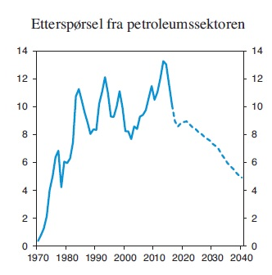
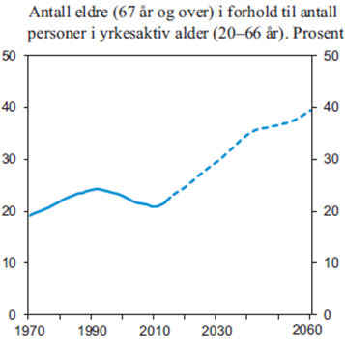
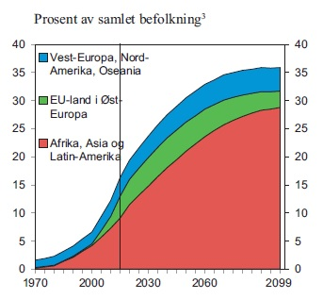
Utviklingstrekk i økonomien

Slide 8

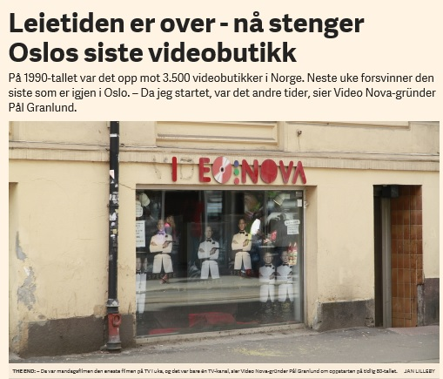
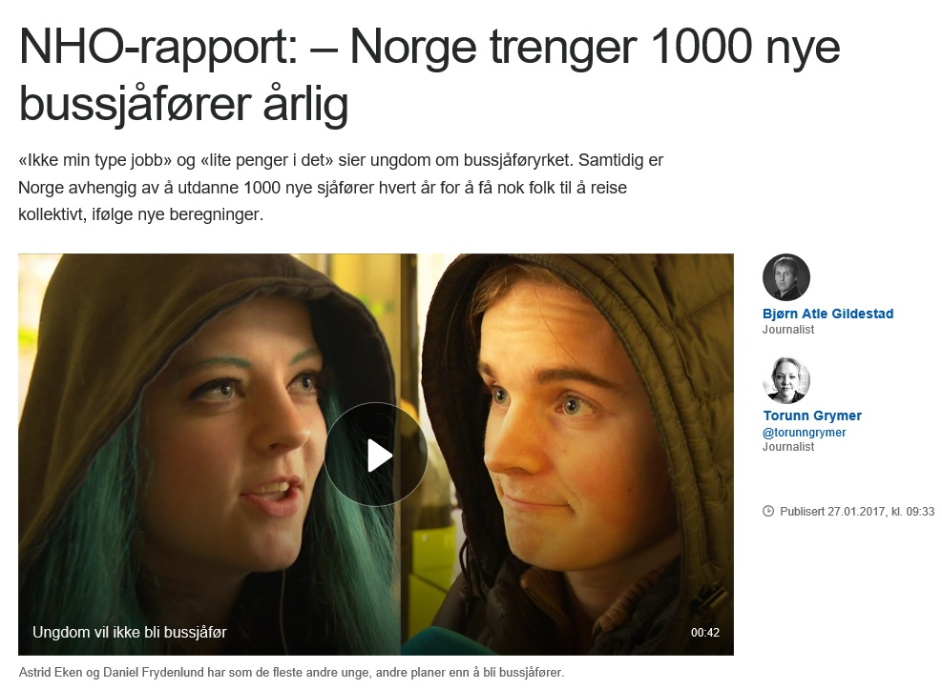
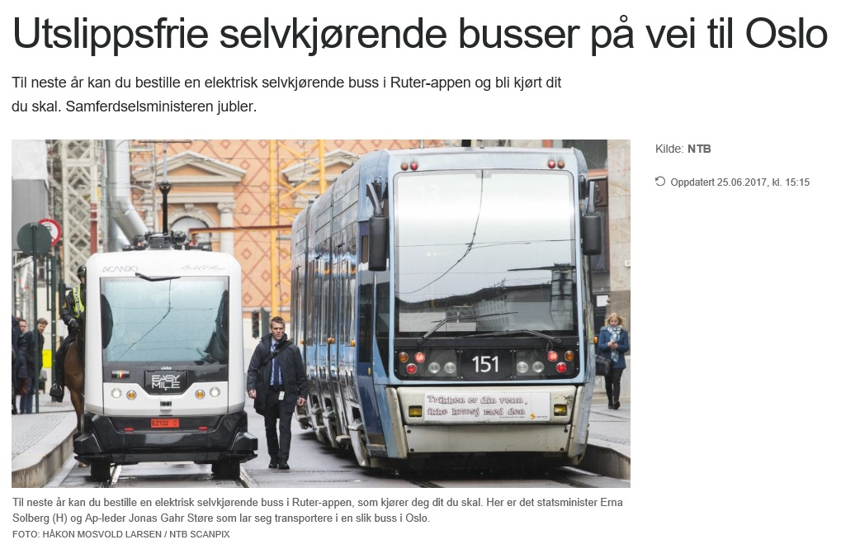


Som om ikke det var nok…
Teknologien endrer seg konstant
  Nye bruksmønstre
  Arbeidsoppgaver og bransjer forsvinner
Omfavne, ikke bekjempe

Slide 9
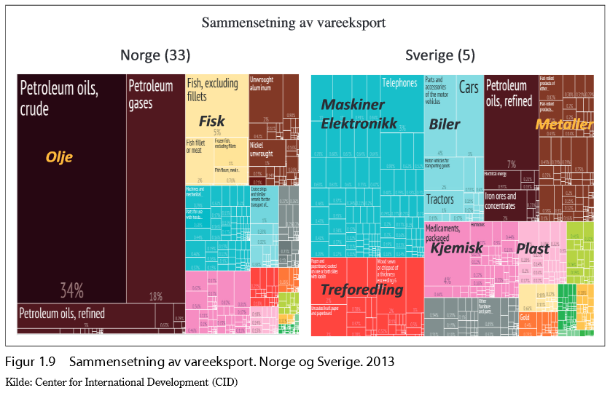
«Et stort uutnyttet potensial»

Slide 10

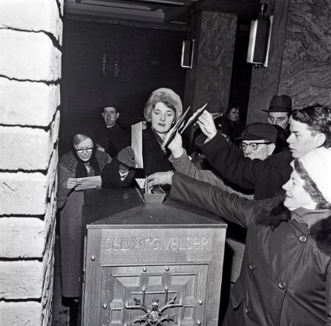
Det har skjedd en del...
http://oslobilder.no/ARB/0038571 CC 3.0-lisens
Notes:
Kø foran Rådhuset for innlevering av selvangivelsen, 31. januar 1963
PÅ 1980-tallet (senere enn disse bildene) brukte den norske skattebetaler i snitt 2,5 timer på selvangivelsen. I dag leveres den med et tastetrykk.

Slide 11
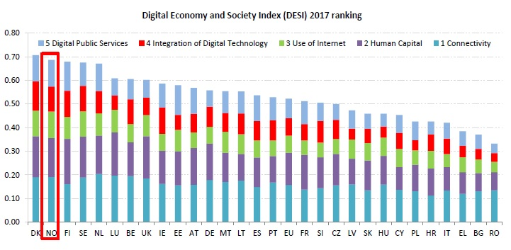
Norge i Europa-toppen på digitalisering
DESI-indeksen 2017
Notes:
DESI (digital economy and society index): Norge på 2. plass (etter Danmark).
Fem mål:
Digital public services/ digitalisering av offentlige tjenester
Integration of digital technology/ digitalisering i næringslivet
Use of internet/ bruk av internett
Human capital/ menneskelig kapital
Connectivity/ tilkoblingsmuligheter

Slide 13

Innholdet i meldingen
Del I: Innledning og bakgrunn
Del II: En brukerrettet og effektiv offentlig forvaltning
Del III: Verdiskaping og deltakelse for alle
Del IV: Nasjonal plan for elektronisk kommunikasjon

Slide 14
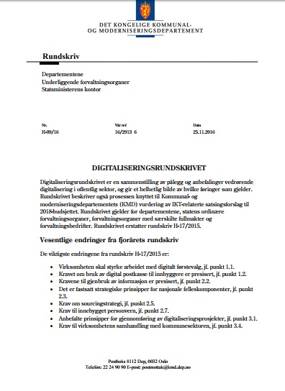
Digitaliseringsrundskrivet
  Digitaliseringsrundskrivet
  Gjelder til det kommer et nytt rundskriv (har pleid å komme årlig)
  Sammenstilling av krav og anbefalinger vedrørende digitalisering i offentlig sektor
    Mer oppdaterte krav enn i stortingsmeldingen

Slide 15





Utvalgte temaer for offentlig forvaltning

Slide 16
Hovedprioriteringer i IKT-politikken
1.
Brukeren
i sentrum
2.
IKT er en
vesentlig
innsatsfaktor for innovasjon og
produktivitet
3.
Styrket digital kompetanse og
deltakelse
4.
Effektiv
digitalisering
av offentlig
sektor
5.
Godt personvern og god informasjons-sikkerhet

Slide 17
Temaer
Styring og samordning
Brukeren i sentrum
  Kun én gang-prinsippet
Effektiv digitalisering av offentlig sektor
  Felles byggeklosser
  Bedre styring av digitaliseringsprosjekter
Samhandling mellom kommune og stat

Slide 18


Styring og samordning
OECD Digital Government Review (2017)
- To sentrale kjennetegn ved norsk forvaltning:
  Desentralisert
    → Ansvaret for digitalisering ligger i den enkelte virksomhet.
  Konsensusbasert
  → Stor grad av myke virkemidler
  Regjeringen ønsker en sterkere styring og samordning der oppgaveutførelsen involverer flere virksomheter, forvaltningsnivåer eller sektorer
Notes:
Digital Government Review of Norway, kommer 1. September 2017

Slide 19

Brukeren i sentrum

Slide 20
Tilstand
IT i praksis 2017:
Brukerne foretrekker digital kommunikasjon med forvaltningen
Om lag 50 prosent av de offentlige tjenestene er digitale
Nedgang i innbyggernes tilfredshet med offentlige digitale tjenester
Mange går ut fra hva de tror brukeren ønsker
Notes:
Den foretrukne kommunikasjonsformen med offentlig sektor er via nettside eller elektronisk selvbetjening, dernest e-post, så brev, så telefon, så personlig fremmøte.
Viktig likevel å huske at ikke alle har forutsetningene for å ta i bruk digitale verktøy.
50 % av virksomhetene leverer hoveddelen av sine nettbaserte tjenester som en individuell tjeneste eller høyere. Dette er en milepæl i innsatsen for et digitalt førstevalg
Men det er fortsatt mindre avanserte digitale løsninger som dominerer offentlig sektors tjenestetilbud.
Brukerne er mindre fornøyde med tjenestene i år – forvaltningen sliter med å holde tritt med innbyggernes forventninger.
Selv om offentlige virksomheter mener de tar utgangspunkt i brukernes behov, er det fortsatt et mindretall som legger vesentlig innsats ned i å kartlegge brukernes behov og erfaringer

Slide 21
Mål
«Brukerens behov skal være det sentrale utgangspunktet ved digitalisering av offentlig sektor».
Tjenester skal blant annet…
Tilbys digitalt - men med alternativer
Fremstå sammenhengende
Være tilgjengelig hvor som helst og når som helst
Være enkle å bruke
Være proaktive eller automatiserte dersom egnet
Ivareta krav om innsyn
Historien om Tim (Oslo kommune)
Notes:
Med brukeren menes innbyggere, ansatte, offentlige og private virksomheter, samt frivillig sektor.

Slide 22
Digitalt førstevalg
  Krav i Digitaliseringsrundskrivet:
    «Departementene skal innen utgangen av 2017 (…) utarbeide planer for hvordan alle egnede tjenester skal gjøres tilgjengelig digitalt»
    «Departementene skal innen utgangen av 2018 gjøre en vurdering av hvilke tjenester som bør ses i sammenheng med andre virksomheters tjenester»
    «Kartleggingene bør blant annet omfatte hvilke tjenester (…) som egner seg for digital selvbetjening, straks-avgjørelser og automatisert saksbehandling»
Notes:
Digitalt førstevalg innebærer at forvaltningen så langt som mulig er tilgjengelig på nett, og at nettbaserte tjenester er hovedregelen for forvaltningens kommunikasjon med brukerne. Innbyggerne må aktivt velge manuelle løsninger hvis de foretrekker det.

Slide 23
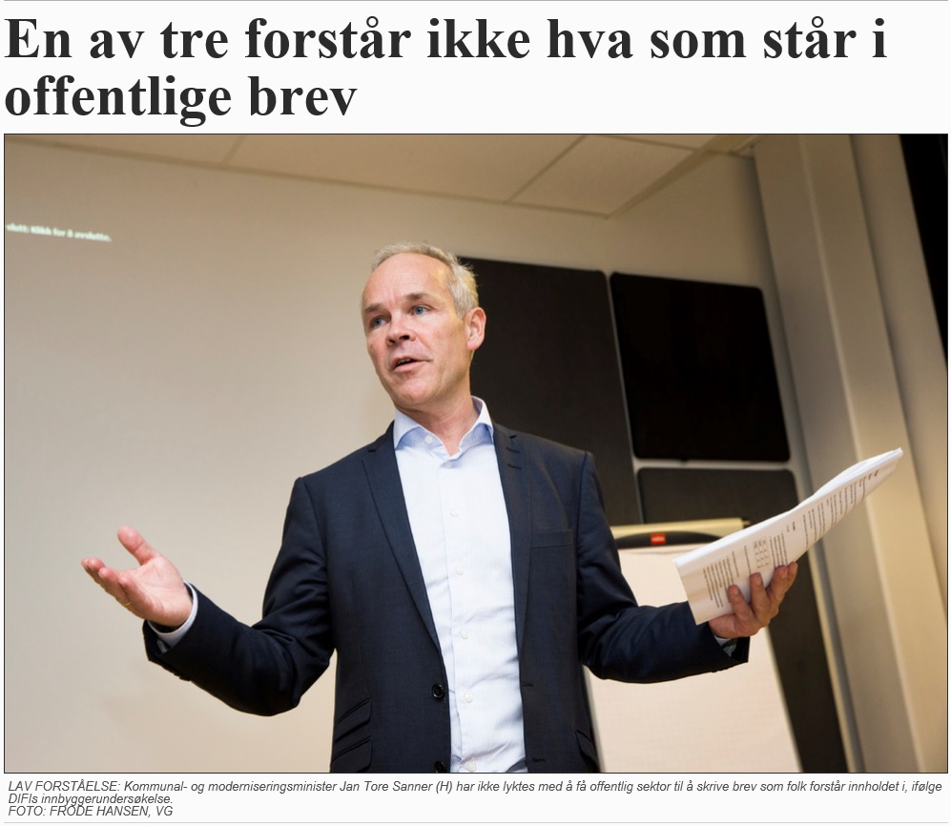
Klarspråk
  Korrekt, klart og brukertilpasset språk i det offentlige
  Viktig for å ivareta rettssikkerheten
  Koster mye at folk ringer inn og spør
  Veiledning på klarsprak.no
«NRK lisensavdelingen har oversendt ovennevnte krav til Statens innkrevingssentral (SI) for innkreving med hjemmel i lov om kringkasting av 4. desember 1992 §8-4, lov om tvangsfullbyrdelse av 1. november 2005 (tvbfl) §3-1 samt forskrift om saksøktes kostnadsansvar ved tvangsfullbyrdelse § 2, pkt. 2.»
«Du har ikke betalt kringkastingsavgiften til NRK Lisensavdelingen. NRK har dermed bedt Statens innkrevingssentral (SI) om å ta utlegg, slik at de skal få pengene sine.»

Slide 24

Universell utforming
  "Med universell utforming menes utforming (…) slik at virksomhetens alminnelige funksjon kan benyttes av flest mulig" (Diskriminerings- og tilgjengelighetsloven (DTL) § 13, 2. ledd)
    Viktig for rettssikkerheten
  Nye IKT-løsninger skal være universelt utformet (...) Alle IKT-løsninger skal være universelt utformet fra 1. januar 2021. (DTL § 14, 2. ledd)
  Forskrift om universell utforming av IKT-løsninger (2013)

Slide 25
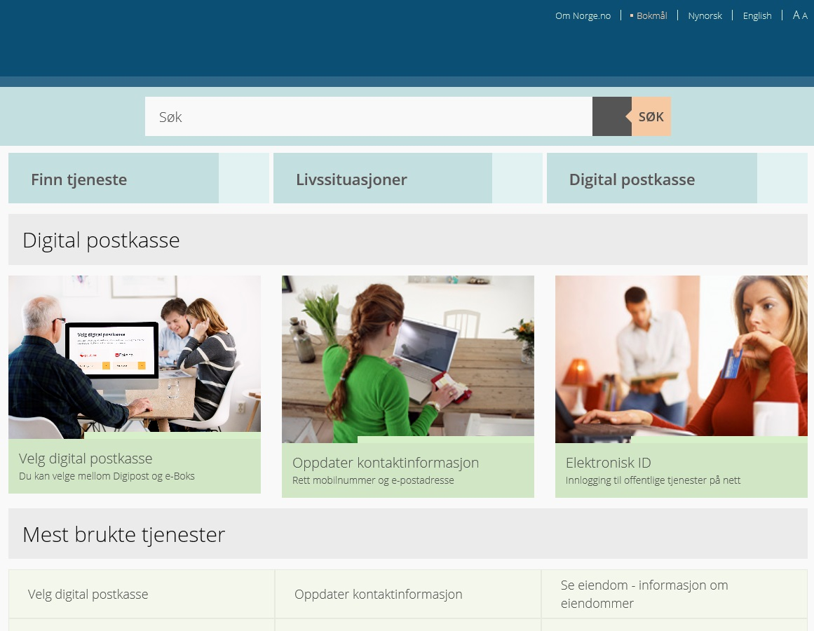
Norge.no
  Veiviser til digitale tjenester (selvbetjeningsløsninger) fra statlige virksomheter, fylkeskommuner og kommuner

Slide 26

Tjenestedesign
  Stimuleringsordning for innovasjon og tjenestedesign
  Delt ut midler til åtte prosjekter
  Mastergradsstipend

Slide 27
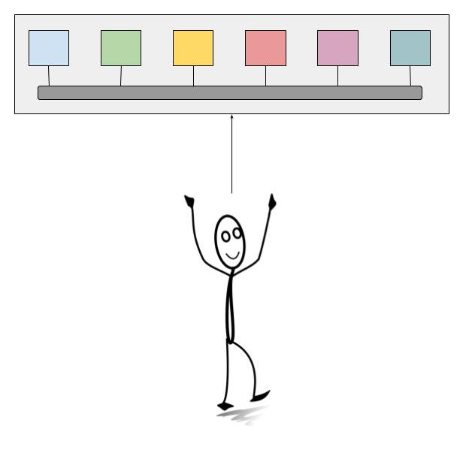
Kun én gang-prinsippet
Notes:
Once only/ gjenbruk av informasjon.

Slide 28

Tilstand
Brukeren må…
  Koordinere mange prosesser for å løse én ting
  Fylle inn samme data, mange ganger, flere steder
  Finne det riktige tallet og fyll det inn
  Fremskaffe mangelfullt beslutningsgrunnlag
Offentlige virksomheter bruker store ressurser på å finne igjen informasjon

Slide 29
Mål
Forvaltningen skal gjenbruke informasjon i stedet for å spørre brukerne på nytt om forhold de allerede har opplyst
Effekter:
  Sparte ressurser for innbyggere, næringsliv og forvaltning
  Bedre opplysningskvalitet, personvern og informasjonssikkerhet

Slide 30
Tjenestekjeder
Slår sammen skjemaer/ tjenester rundt brukergrupper
F.eks. A-ordningen
  Arbeidsgivere må nå fylle ut ett månedlig skjema i stedet for fem
Forutsetter teknisk, organisatorisk og juridisk interoperabilitet

Slide 31
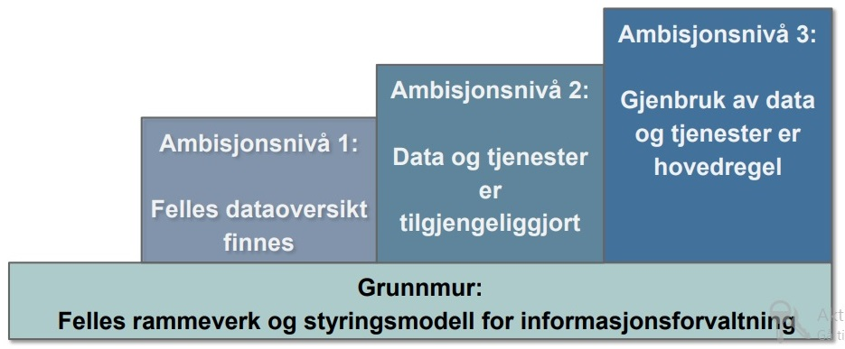
Oversikt over data i forvaltningen
Fellesoffentlig rammeverk for informasjonsforvaltning
Felles datakatalog
  Lanseres i oktober 2017

Slide 32
Effektiv digitalisering av offentlig sektor

Slide 33
Tilstand
Offentlig sektor investerer hvert år flere milliarder kroner i IKT
Om lag 10 prosent av investeringene i IKT-utvikling gir ikke resultater, og mange prosjekter leverer vesentlig mindre nytte enn forutsatt

Slide 34
Fem prinsipper for redusert risiko og større gevinster
  Start med behov
  Tenk stort – start smått
  Velg riktig samarbeidspartner
  Sørg for riktig kompetanse og god lederforståelse
  Lever hyppig – skap nytte hele veien

Slide 35
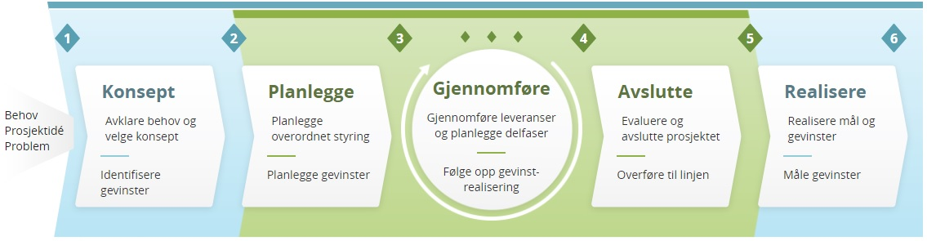
Veiledning for IKT-prosjekter
Digitaliseringsrådet tilbyr rådgivning
Prosjektveiviseren er en prosjektmodell basert på god praksis

Slide 36
Medfinansieringsordningen
Statlige virksomheter kan søke om støtte opp til 50 % av prosjektkostnadene til små og mellomstore IKT-satsinger
I 2017 har 14 prosjekter fått innvilget totalt 111 millioner kroner i støtte
Samlet samfunnsøkonomisk lønnsomhet over 10 år er regnet til 6,5 milliarder kroner

Slide 37
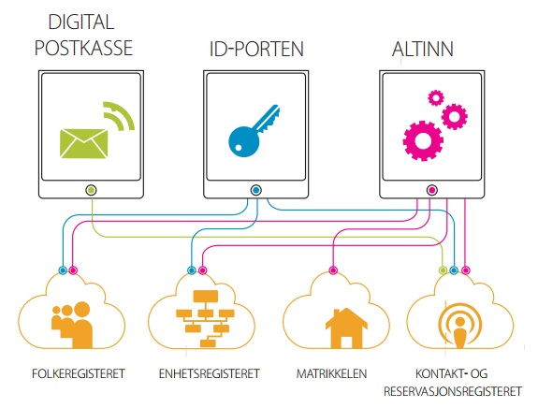
Felles byggeklosser – nasjonale felleskomponenter
Notes:
7 nasjonale felleskomponenter.

Slide 38
Felleskomponenter utvikles ett sted og kan deretter brukes av mange
Dekker behov på tvers av sektorer og/ eller forvaltningsnivå
Slipper å lage og drifte mange like løsninger parallelt

Slide 39
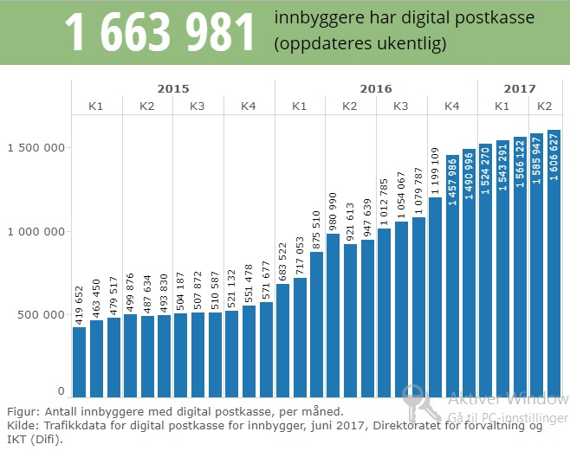
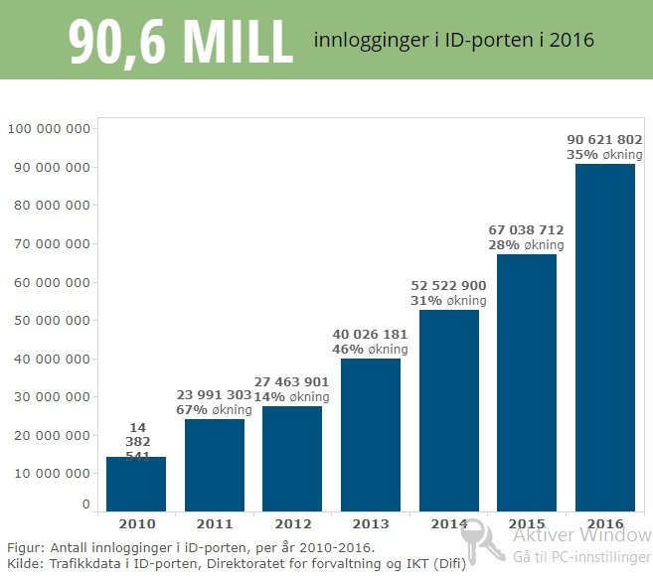
Høy bruk og opplevd nytte av felleskomponentene

Slide 40
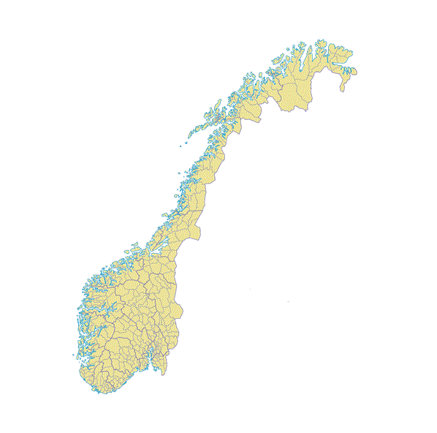
Samordning mellom staten og kommunene

Slide 41
Tilstand
De fleste tjenester levert av offentlig sektor er kommunale
Gjennomsnittskommunen har opp mot 200 IKT-systemer
Kommunene mange krav å forholde seg til
Riksrevisjonen: norske kommuner er kommet kort i digitaliseringen av kommunale tjenester
Det kommunale selvstyret (kommuneloven § 6)

Slide 42
Mål
Offentlige tjenester skal oppleves som sammenhengende og helhetlige for brukerne, uavhengig av hvilke offentlige virksomheter som tilbyr dem

Slide 43
Kommune- og regionreform
Riksrevisjonen: Det er færre små enn store kommuner som har startet digitaliseringen
Fra 428 kommuner i 2014 til 354 kommuner i 2020
Fra 19 fylker i dag til 11 i 2020

Slide 44
Finansieringsordning til kommunale digitaliseringsprosjekter
Med kommunesammenslåing har vi fortsatt opptil 354 kommuner som potensielt sett utvikler de samme løsningene parallelt…
Kommunene får 125 millioner kroner over de neste to årene til en finansieringsordning for kommunale IKT-prosjekter i regi av KS

Slide 45
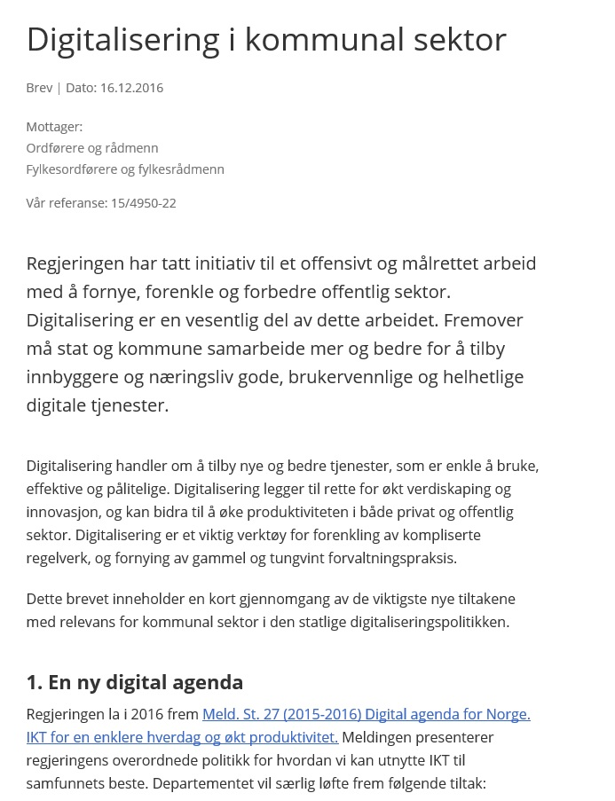
Kommunebrev
Tiltak med relevans for kommunal sektor
Sendes ut til kommuner samtidig som digitaliseringsrundskrivet sendes til statlige virksomheter

Slide 46
Spørsmål?
Bildekreditering:

